Slide 1
連続立体交差事業

Slide 2
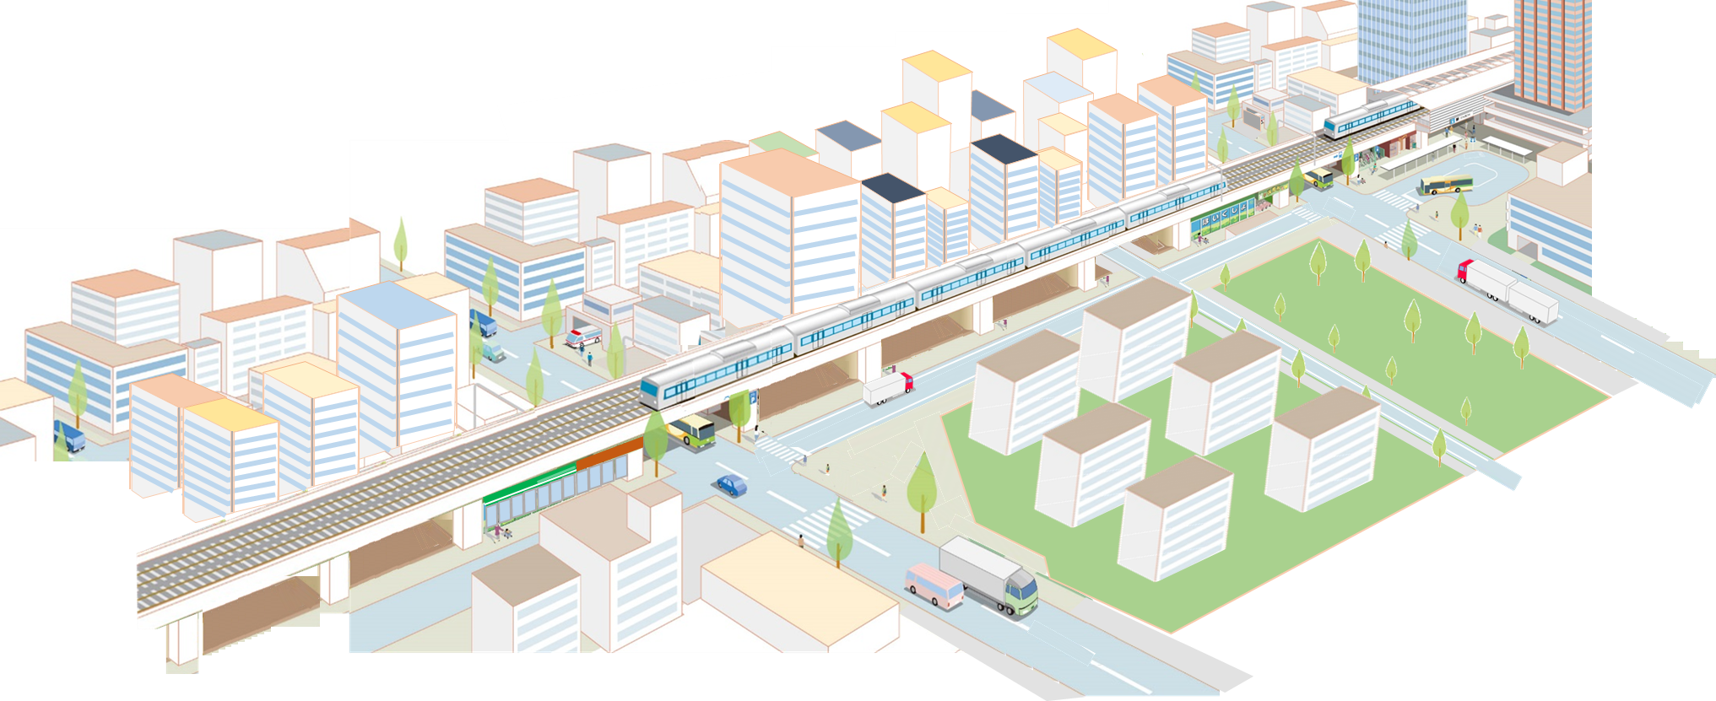
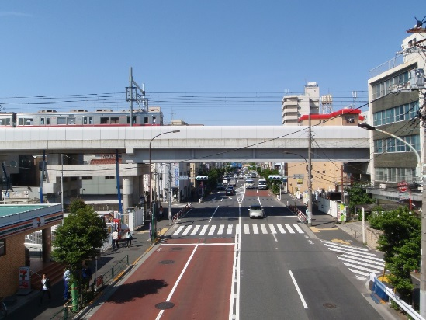
連続立体交差事業の補助制度
事業概要
・鉄道を連続的に高架化・地下化することで複数の踏切を一挙に除却し、交通の円滑化と、都市の活性化を推進
・まちづくりの一環として地方公共団体が実施する「都市計画事業」
・国土交通省所管国庫補助事業（個別補助制度）として実施（補助率５．５／１０、１／２）
施行者
事業効果
・都道府県
・市（政令市・県庁所在都市・人口20万人以上）
・特別区
・開かずの踏切の除却等による交通渋滞の解消
・踏切除却による踏切事故の解消
・鉄道で分断されている市街地の一体化による地域の活性化
事業のイメージ
費用負担
踏切を除却
行政が約９割、鉄道事業者が約１割※を負担
踏切を除却
踏切を除却
行政側
鉄道事業者
国（5.5/10）
地方公共団体（4.5/10）
約90％
約10％
程度
連続して高架化することで、複数の踏切を一挙に除却
連続立体交差事業
（既設線路の高架化）
鉄道機能の強化
（複々線化など）
整備前
整備後
※ 鉄道事業者は、鉄道高架に伴う受益（高架下利用益、踏切事故解消益等）分として、
地域ごとに決められている割合を負担
実績
・昭和43年度の制度創設以来、これまでに全国約160箇所
で事業実施、約1,700箇所の踏切を除却
踏切による交通遮断を抜本的に解消

Slide 3


連続立体交差化の条件
一 標準型 | ◇幹線道路^{(※1)}と２箇所以上において交差し、 かつ幹線道路同士の間隔が３５０ｍ以上 ◇道路と３箇所以上で立体交差 ◇２箇所以上の踏切を除却^{(※2)}
二 幹線道路のﾎﾞﾄﾙﾈｯｸ踏切の除却 | ◇幹線道路のﾎﾞﾄﾙﾈｯｸ踏切を除却 ・開かずの踏切：ピーク時遮断時間４０分／時以上 ・自動車ﾎﾞﾄﾙﾈｯｸ踏切：一日踏切交通遮断量が５万台時／日以上 ◇道路と３箇所以上で立体交差
三 歩行者ﾎﾞﾄﾙﾈｯｸ踏切の除却 | ◇生活道路の歩行者ﾎﾞﾄﾙﾈｯｸ踏切を除却 ・歩行者ﾎﾞﾄﾙﾈｯｸ踏切：自動車、歩行者及び軽車両にかかる一日踏切交通遮断量が５万台(人)時／日以上 かつ 歩行者及び軽車両にかかる一日踏切交通遮断量が２万台(人)時／日以上 ◇道路と３箇所以上で立体交差
四 段階施行型 | ◇整備済み区間に隣接する未整備区間について、整備済み区間と併せた全体の区間として、一又は二に合致
幹線道路が１本でも可
幹線道路が不要
(※1) 幹線道路：道路法による一般国道及び都道府県道、都市計画法により都市計画決定された道路
(※2) 既に立体交差箇所において行われる車線増加を伴う改築又は道路構造令に適していない構造を適合させるために行う改築を含む

Slide 4
連続立体交差事業の進め方
■ 平成３１年度より、連続立体交差事業を計画的かつ集中的に支援するため、
個別補助制度を創設。
■ 関係者間の調整を図るために、事業化前に事業の計画や事業費等に関する十分な
調査・検討を行うことが重要であるため、連続立体交差事業補助調査で支援。
＜連続立体交差事業の進め方＞
自治体による事前調査
補助調査採択
着工準備採択
都市計画決定
都市計画事業認可
事業完了

Slide 5
連続立体交差事業の施工方法
○ 高架方式における施工方法
① 仮線方式 ② 別線方式 ③ 直上方式
例）ＪＲ中央線
例）京急蒲田
高架化前
高架化前
高架化前
仮線を構築します
既設線を使用しながら高架橋を構築します
既設線の横に高架橋を構築します
既設線を仮線に切替えます
既設線を高架線に切替えます
既設線を高架線に切替えます
既設線跡地に高架橋を構築します
仮線を高架線に切替えます
既設線を撤去します
既設線を撤去します
※ その他「地下式方式」として、例えば小田急下北沢

Slide 6
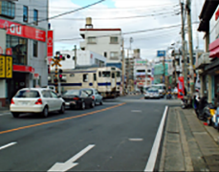
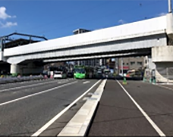
連続立体交差事業 事例１
■ＪＲ筑豊本線・鹿児島本線（折尾駅付近） 北九州市
【出典：北九州市HP及び提供資料より】
＜事業概要＞
○事業区間：鹿児島本線約２．１ｋｍ、筑豊本線約２．４ｋｍ
○総事業費：約５０１億円
○事業期間：平成１６年度～令和６年度
○除却踏切：９箇所の踏切
＊令和２年５月に筑豊本線高架化
＊令和３年１月に鹿児島本線高架化及び新駅舎開業
＊令和４年３月に短絡線高架化により、全線高架化完了
【効果】 9箇所の踏切を除去
【効果】 踏切待ち時間が解消
国道踏切の事例
国道踏切の事例
整備前
渋滞 ４００ｍ
整備後
解 消
整備前
１時間のうち 約４割が 踏切で遮断
開 放
34分
（57％）
踏切遮断
時 間
（ピーク時）
遮 断
26分
（43％）
整備後
解 消

Slide 7
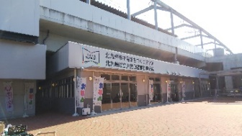
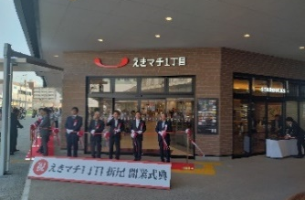
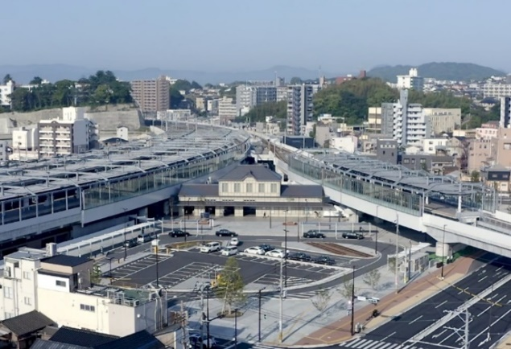
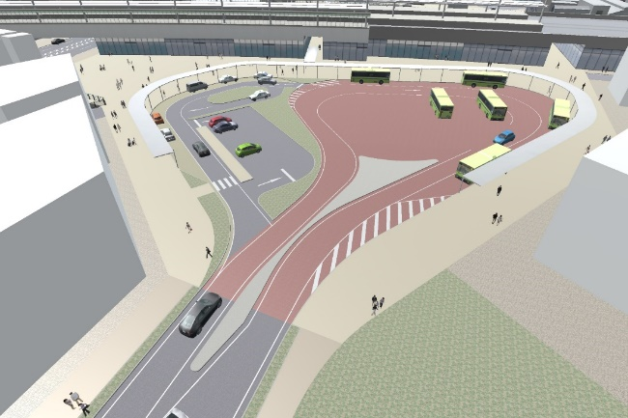
連続立体交差事業 事例１
■ＪＲ筑豊本線・鹿児島本線（折尾駅付近） 北九州市
【出典：北九州市HP及び提供資料より】
【効果】 折尾地区 公示地価の推移
【効果】 高架下の有効活用による賑わいの創出
・H28年度以降、折尾駅北側の公示地価は6カ年連続で上昇。
・交通環境等が改善されたことや、将来の利便性向上やまちの魅力向上への期待感が高まったものだと推察。
複合公共施設
整備後
・鉄道高架化によって生まれた高架下スペースの有効活用により、 新しい賑わいが創出。 ・駐輪場（R3年5月供用開始） ・バス待機場（R3年10月供用開始） ・複合公共施設（まちづくり記念館:R4年5月28日開館 図書館:R4年7月1日開館 ・商業施設（R5年9月29日開業（JR九州施工））
折尾地区 公示地価標準位置図
商業施設
光明2丁目
（商業地）
【効果】 駅前広場による回遊性の向上、魅力的で賑わいある空間の創出
折尾4丁目
（住宅地）
北側駅前広場
南側駅前広場
イメージ
・鉄道の高架化やトンネル化により、鉄道による市街地の分断が解消。まちの一体的な活用が可能。
・駅の南北に広く便利な駅前広場ができ、鉄道とバスの乗換や自家用車等での送迎がスムーズ
になる。また、高架下に新しい道路や通路ができ回遊性が向上。
・駅周辺が、学園都市の玄関口としてふさわしい、魅力的で、賑わいのある空間の創出。
・折尾駅北側駅前広場：R5年4月供用
・折尾駅南側駅前広場：R8年春供用予定

Slide 8
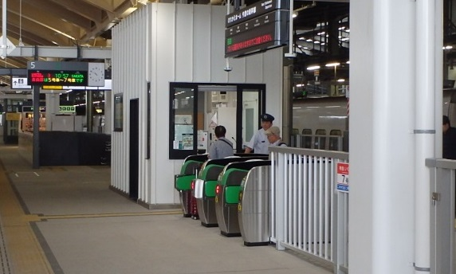
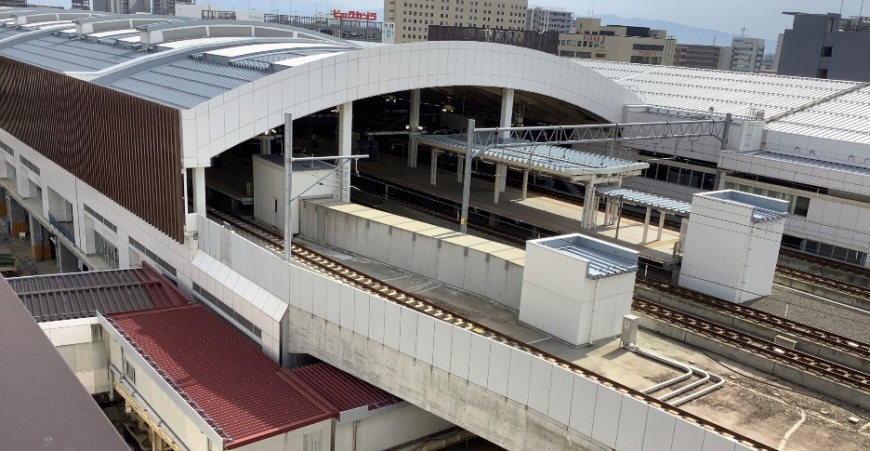
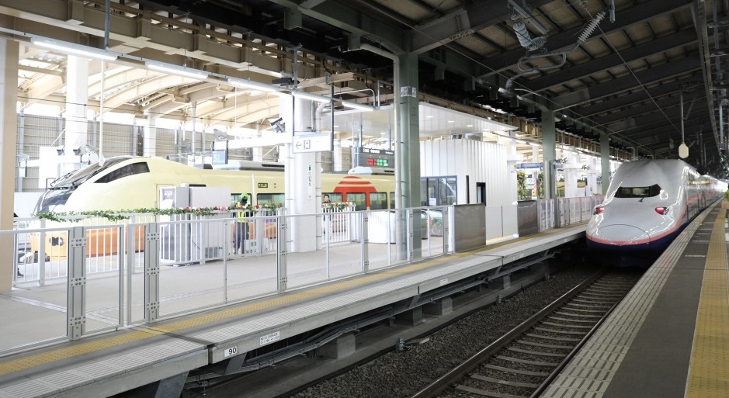
連続立体交差事業 事例２
■JR信越本線等（新潟駅付近）連続立体交差事業
○事業主体：新潟市
○事業区間：JR信越本線等（新潟駅付近） 約2.5ｋｍ
○除却踏切数：２箇所（うち開かずの踏切０箇所）
○事業施行期間：Ｈ１８年度～ R ６年度
R４年度 高架化完了
新幹線と在来線の同一ホームを供用することにより、
乗り換え利便性を向上
断面図
在来線ホーム
同一乗換ホーム
新幹線ホーム
Ｒ４年度
高架化完了
Ｈ３０第一期開業
1
2
3
4
5
11
12
13
14
旧地上ホーム
1
2
3
4
5
6
7
新在分離柵・乗換改札
分離扉
H30.4供用
高架在来線ホーム
新幹線ホーム
５番線
▼
１１番線
▼
在来線
Ｈ３０第一期開業
Ｒ４供用開始・高架化完了
新幹線
（Ｒ４．１０撮影）

Slide 9
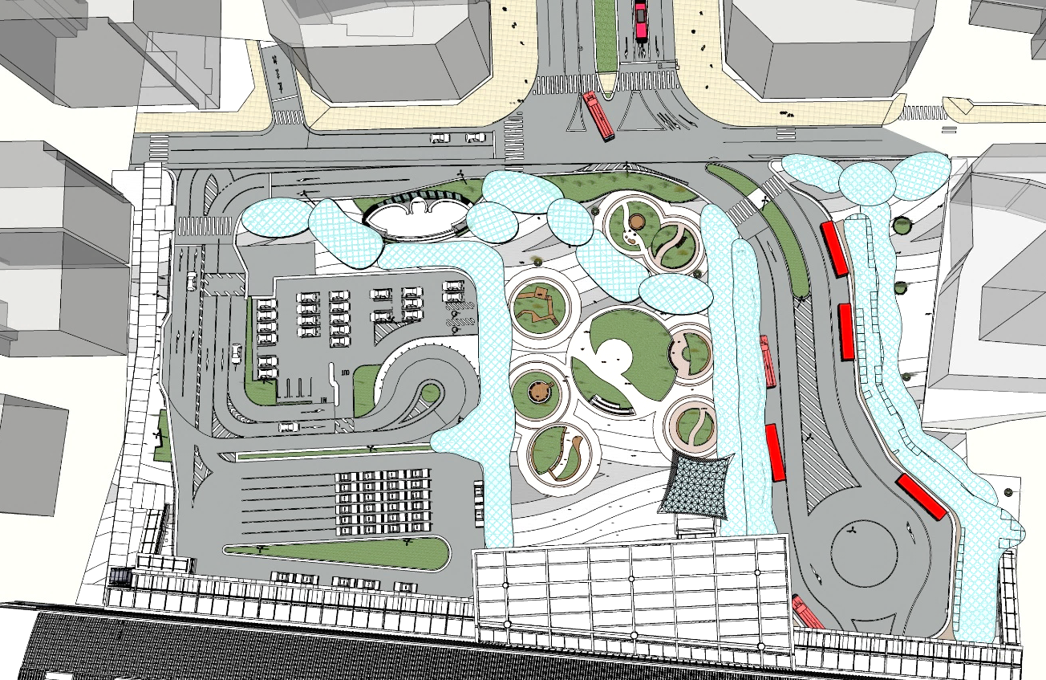
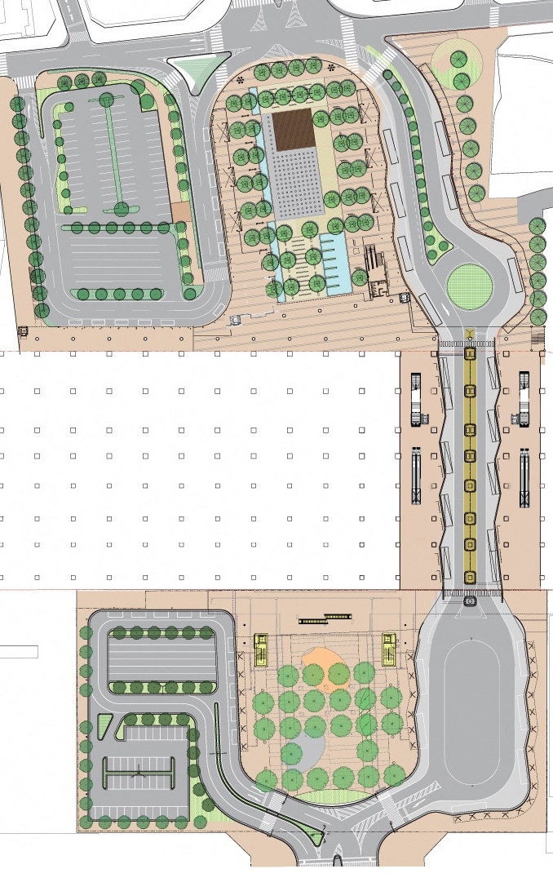
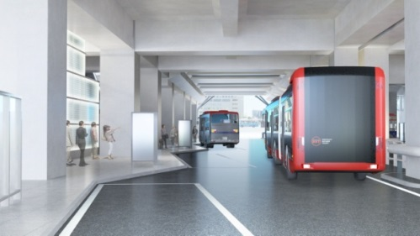
連続立体交差事業 事例２
■駅前広場整備事業（関連事業）
高架下空間にバス乗降場を整備し、新潟駅の南北市街地の一体的利用を促進
基幹公共交通軸
整備計画図
古町・万代地区
万代広場
（整備中）
ａ
新潟駅 高架下交通広場
R５年３月 歩道部先行供用開始
高架下
交通広場
断面図
R４年度
高架化完了
在来線ホーム
ｂ
ａ
ｂ
南口広場
万代広場
（整備中）
高架下交通広場の整備
万代広場の拡張整備
鳥屋野潟南部方面

Slide 10
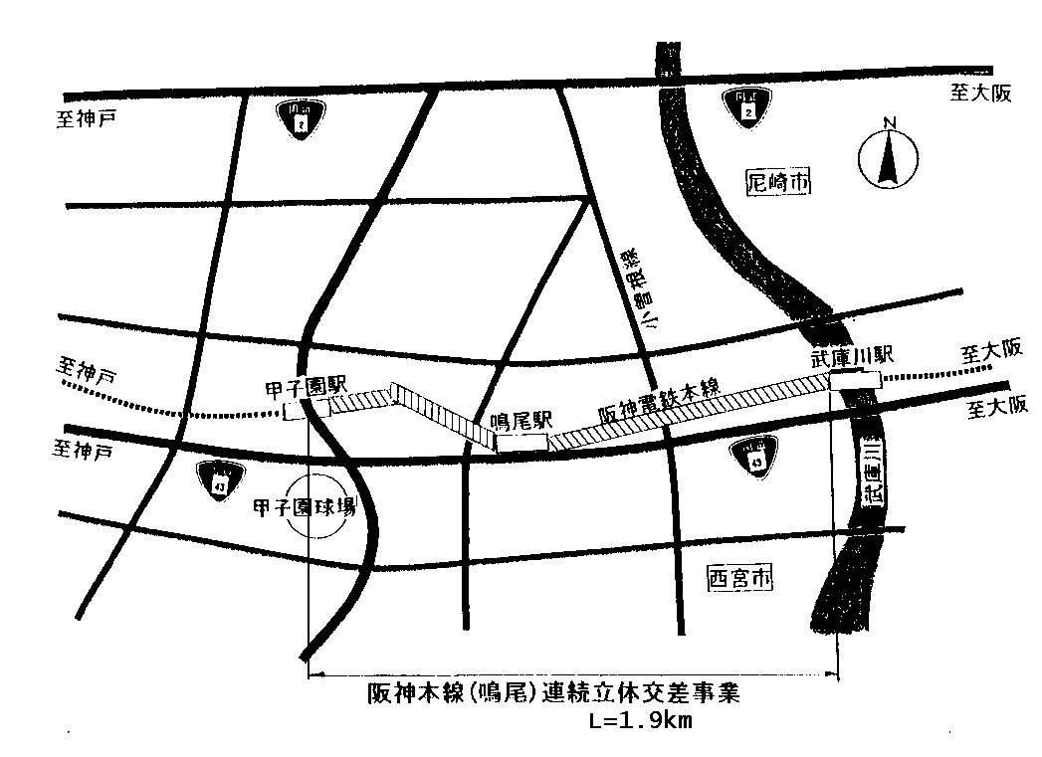
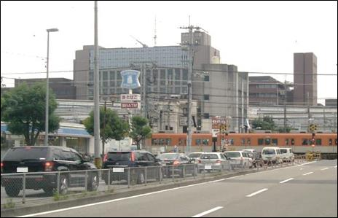
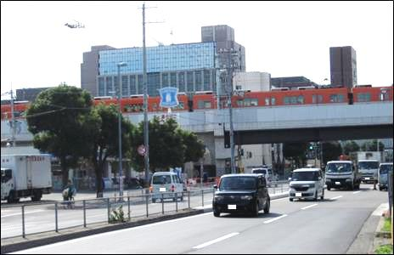
連続立体交差事業 事例３
■阪神本線鳴尾駅付近連続立体交差事業
【出典：兵庫県資料】
○事業主体：兵庫県
○事業区間：阪神電鉄本線
（甲子園駅～武庫川駅間）
○事業延長：約１．９ｋｍ
○除却踏切数：６箇所（うち開かずの踏切５箇所）
○事業施行期間：平成１５年度～平成３０年度
平成２７年３月 下り線高架化完了
平成２９年３月 上り線高架化完了
平成３１年３月 事業完了
２
２
尼崎市
武庫川ランプ
43
43
甲子園球場
阪神高速３号
武庫川女子大学
西宮市
○西開踏切、鳴尾駅西踏切等を除却することで、国道２号と阪神高速３号（武庫川ランプ）・
国道４３号間の道路交通が円滑化し、道路網が強化
阪神本線（鳴尾）連続立体交差事業
(都)小曽根線【西開踏切】

Slide 11
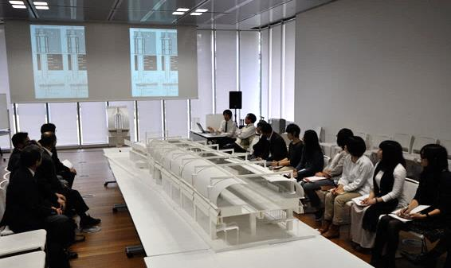
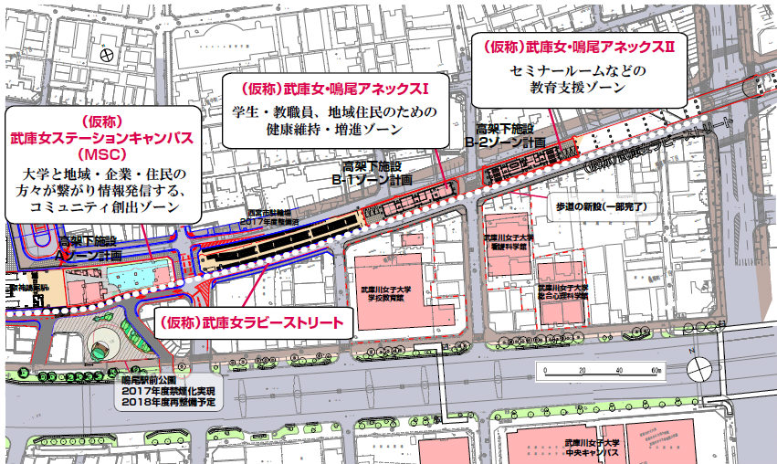

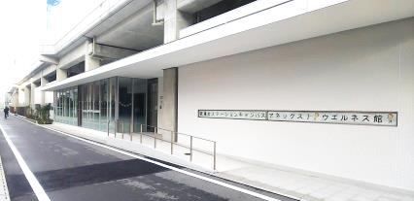
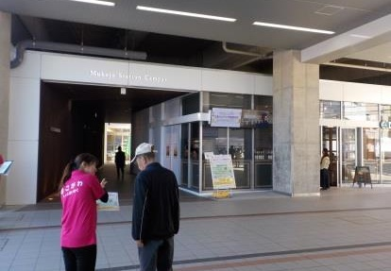
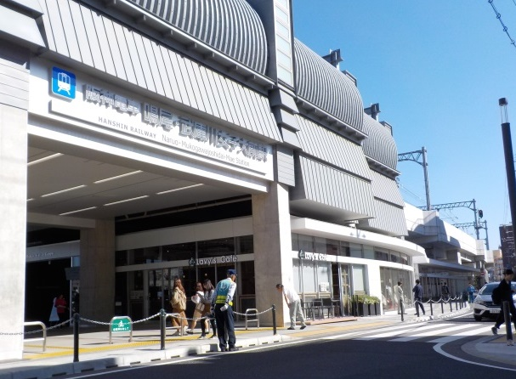
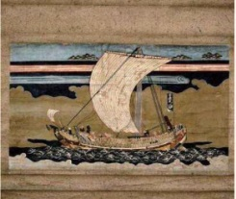
連続立体交差事業 事例３
【出典：兵庫県資料・阪神電気鉄道(株)
・武庫川女子大学資料】
地元大学と連携した「地域と共生するまちづくり」
○近隣の武庫川女子大学の学生と協働で駅舎デザイン案を作成
○同大学と阪神電気鉄道(株)が包括連携協定を締結し、高架下空間に“日本初”の本格的な
大学施設が進出
○地域住民や学生への学び場を提供すると共に、健康維持・増進ゾーンの整備など
を通じ、多くの人々が集まる新たな活動拠点づくりの推進
駅舎デザインの作成
高架下利用
武庫女ステーションキャンパスを新たに設置
協議の様子
レクチャールーム
講義室、ジム、スタジオ
カフェ・金融機関
金融機関
駅舎の模型
②
完成した鳴尾駅
カフェ
②
武庫川女子大学
※駅名を『鳴尾・武庫川女子
大学駅』に変更（元.10.1）
駅前駐輪場
看護科学館
①
総合心理科学館
学校教育館
駅改札前に大学施設を展開
鳴尾駅
（改札）
大学・地域・企業を繋げる
【デザインコンセプト】
『鳴尾の沖を行き交う帆掛舟』
①『武庫女ステーションキャンパス』（R元.10.7 オープン）
②『武庫女ステーションキャンパスアネックス１・２』（R元.11.22 竣工）
中央キャンパス

